Slide 1

BAREVNÝ ŠNEK
VY_32_Inovace_09MD-2
Dagmar Matúšů
ZŠ a MŠ Nedašov

Slide 2
Anotace tento výukový materiál obsahuje pracovní
postup výroby barevného šneka z papíru formou
prezentace
Autor Dagmar Matúšů
Datum zhotovení květen 2012
Jazyk český
Očekávaný výstup pracuje se podle jednoduchého slovního návodu a
předlohy
Speciální vzdělávací potřeby žádné
Klíčová slova šnek, pracovní postup, práce s lepidlem, papírem
a barvami, práce podle šablony
Druh učebního materiálu prezentace
Druh interaktivity aktivita
Cílová skupina žák
Stupeň a typ vzdělání základní vzdělávání – první stupeň
Typická věková skupina 4. třída
Celková velikost 3,43 MB

Slide 3
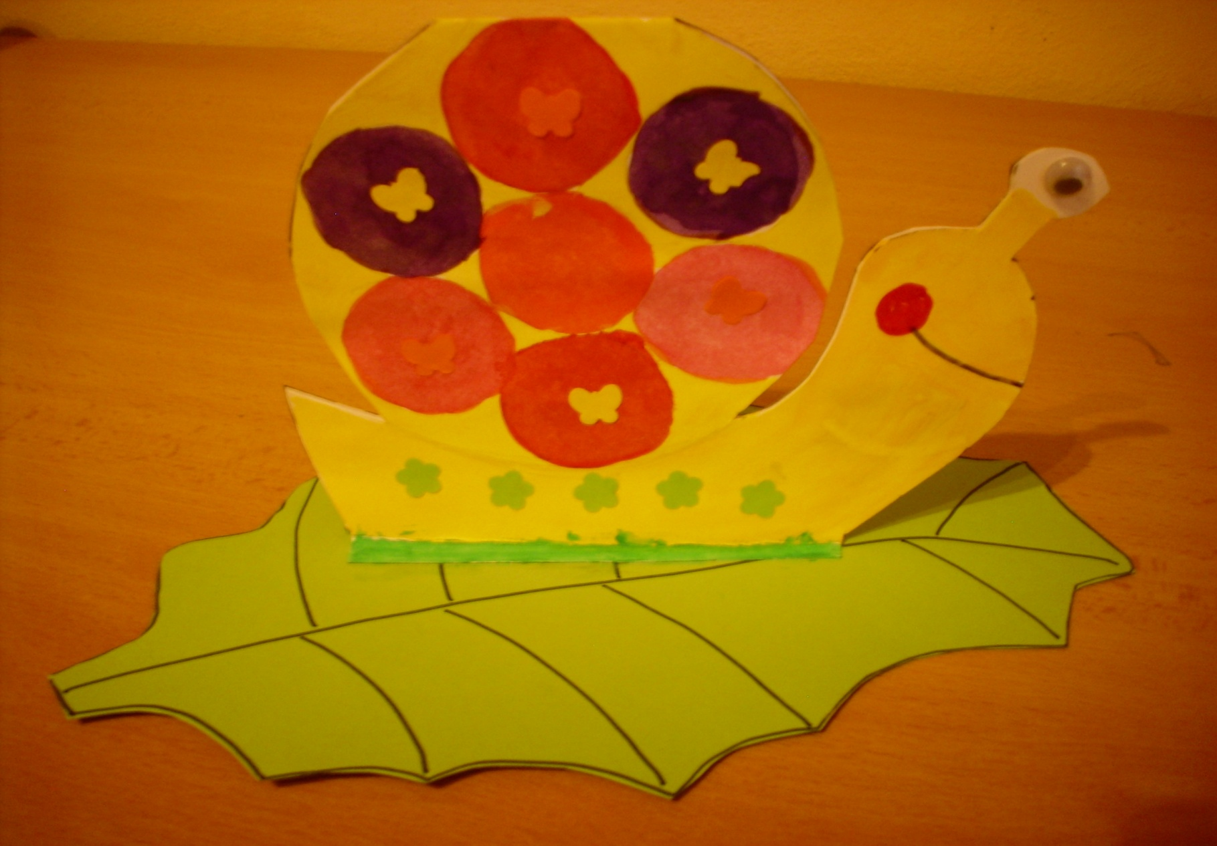
BAREVNÝ ŠNEK

Slide 4
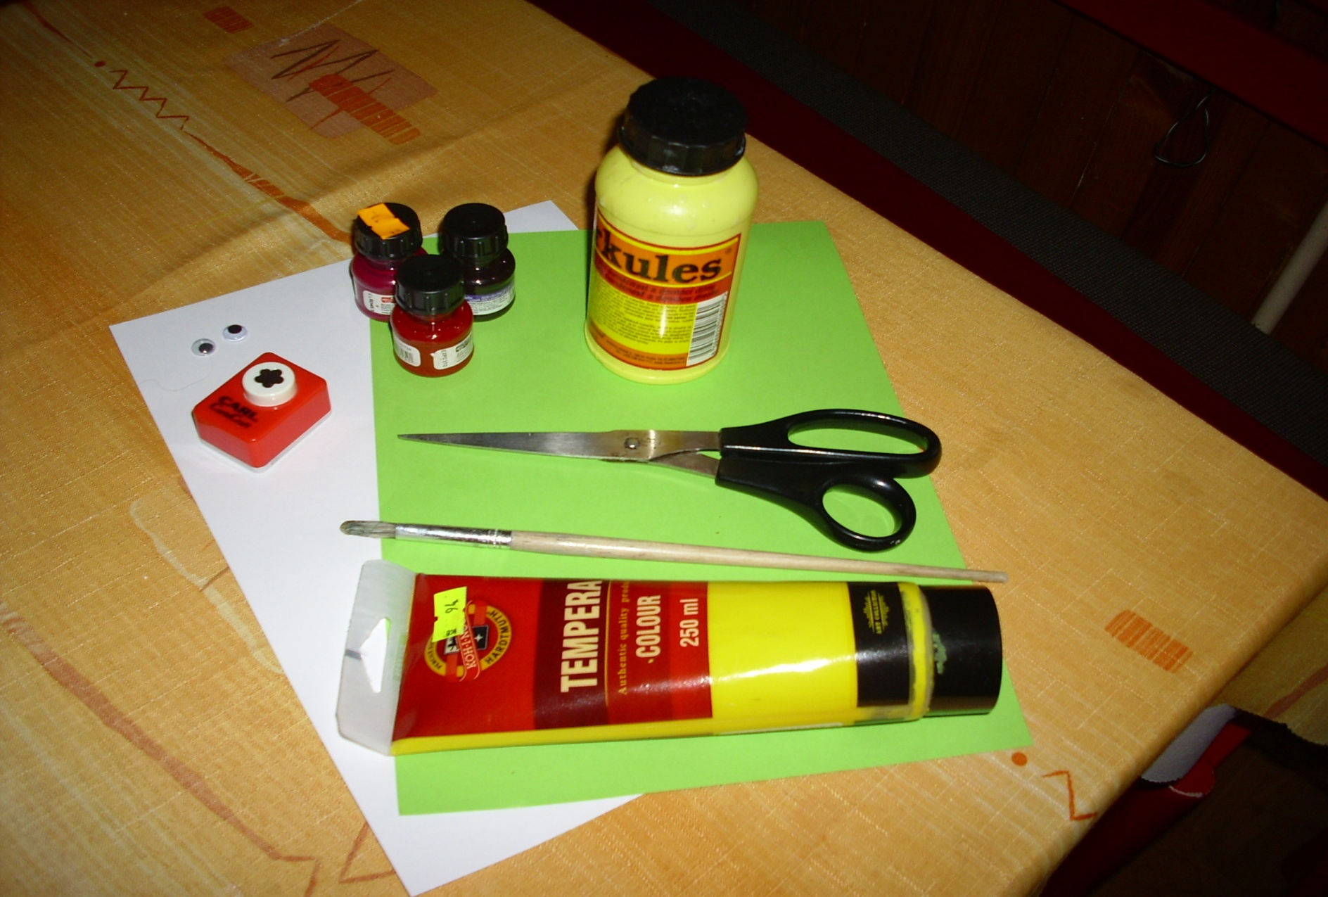
Co budeme k výrobě potřebovat?
barevné tuše
tekuté lepidlo
pohyblivá očka
nůžky
vyrážečka
štětec
bílý a zelený tvrdý papír
tempera

Slide 5
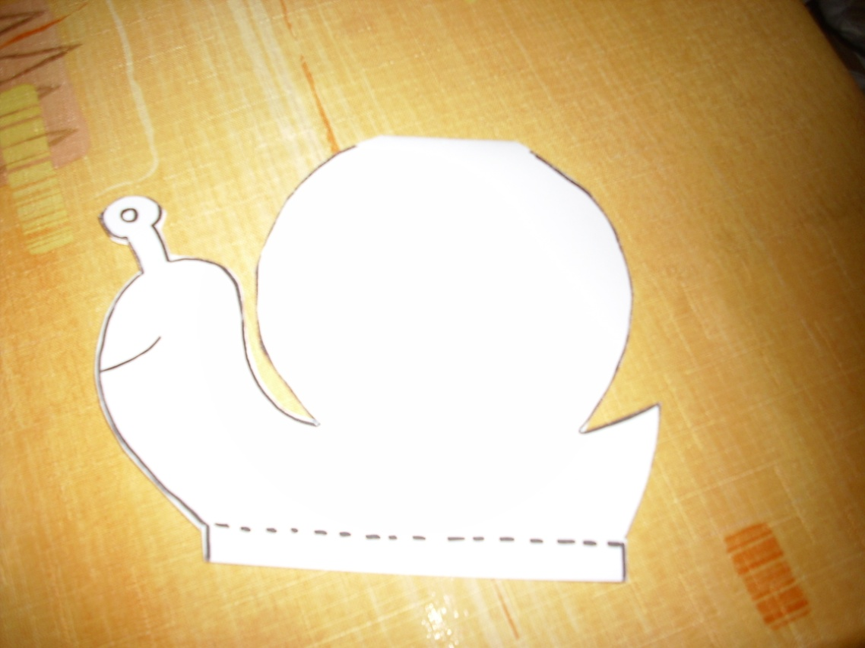
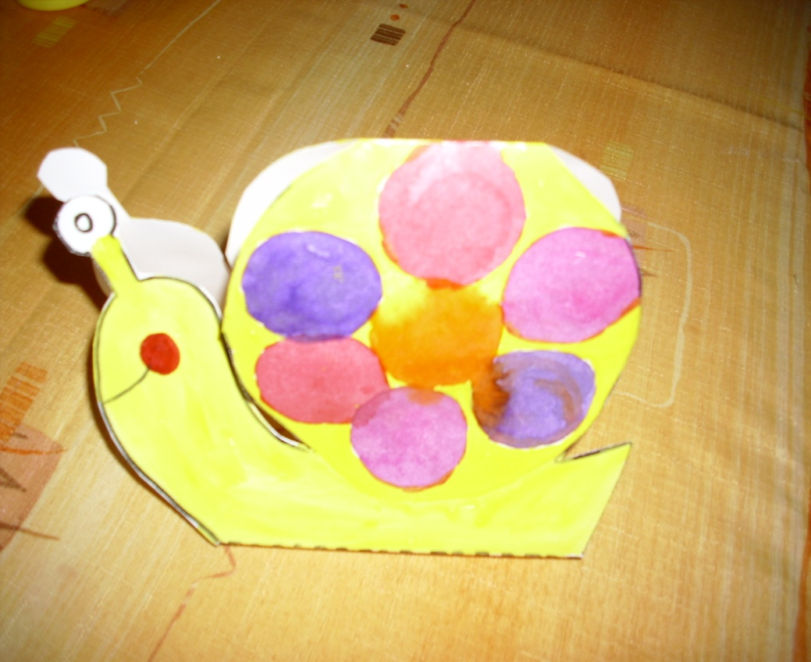
PRACOVNÍ POSTUP
Nejprve si obkreslíme šablonu šneka na přeložený bílý tvrdý papír. Šnek musí být obkreslen domečkem na přeloženou stranu, jelikož bude stát. Proto také musíme dát pozor, abychom tuto část domečku nerozstřihli.
Rozmyslíme si, zda budeme šneka barvit temperami, barevnými tušemi nebo můžeme zvolit kombinaci barev a kuliček z krepového papíru. Vše záleží na naší fantazii.

Slide 6
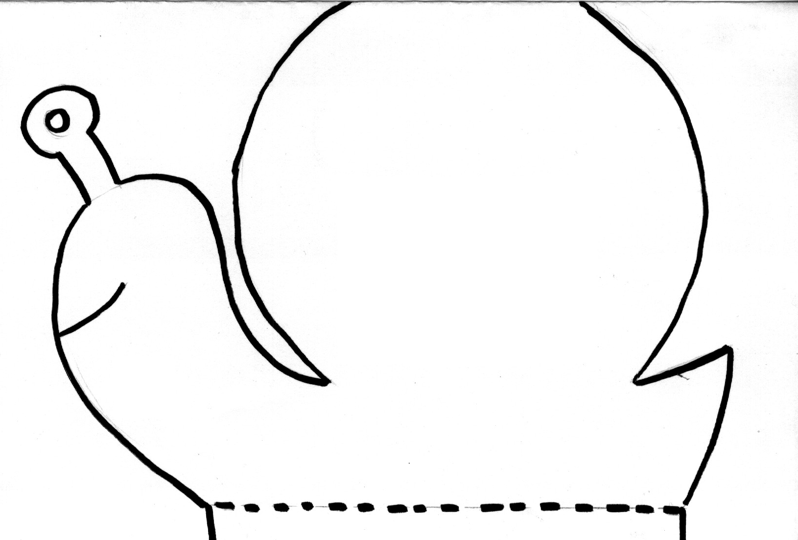

Slide 7
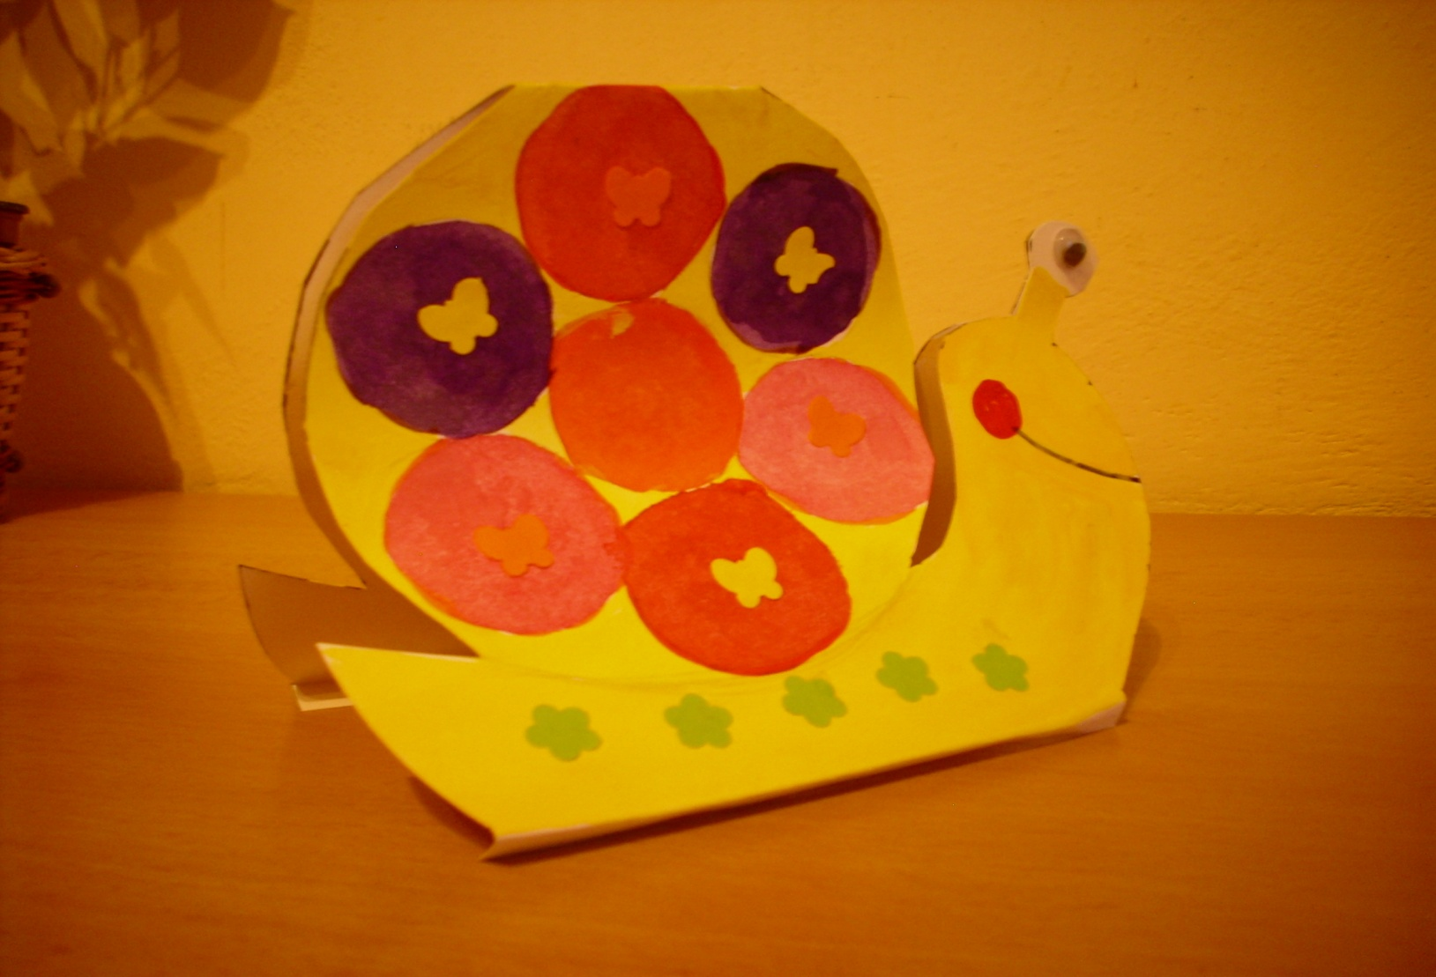
Jakmile nám šnek zaschne, přilepíme očka a pomocí vyrážečky si vystřihneme motivy kytiček či motýlů, kterými šneka dozdobíme.

Slide 8
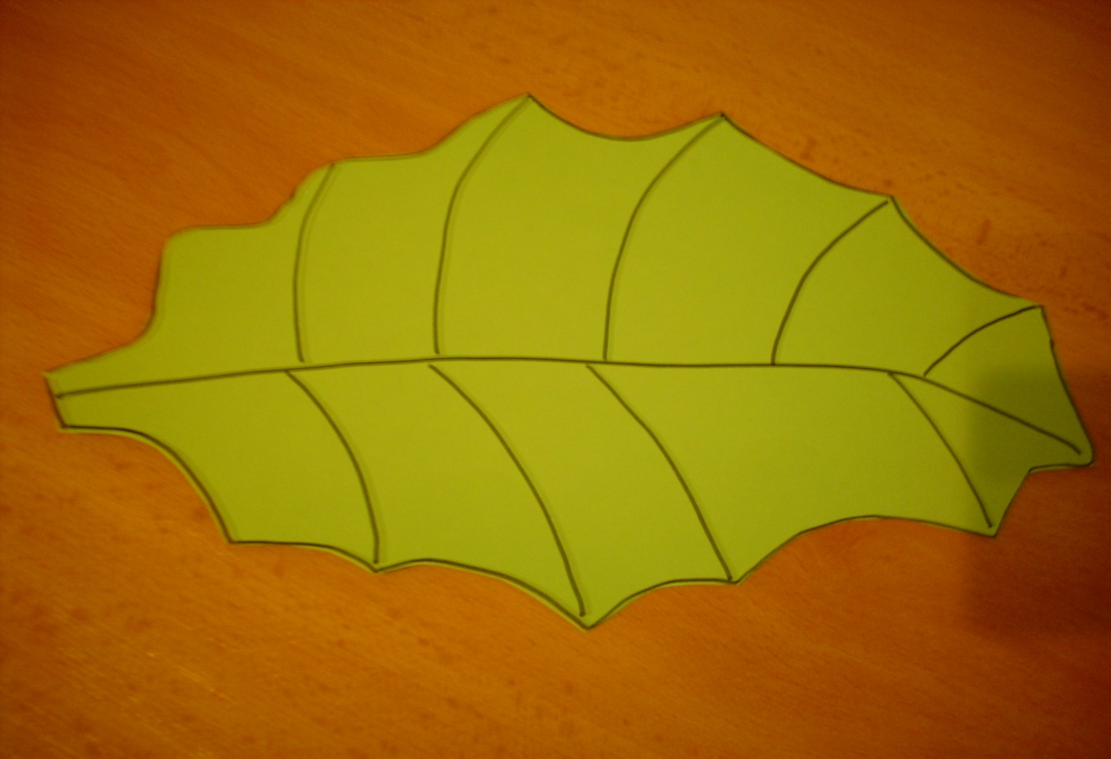
Nakonec podle šablony obkreslíme list na tvrdý zelený papír a šneka na něj přilepíme.

Slide 9
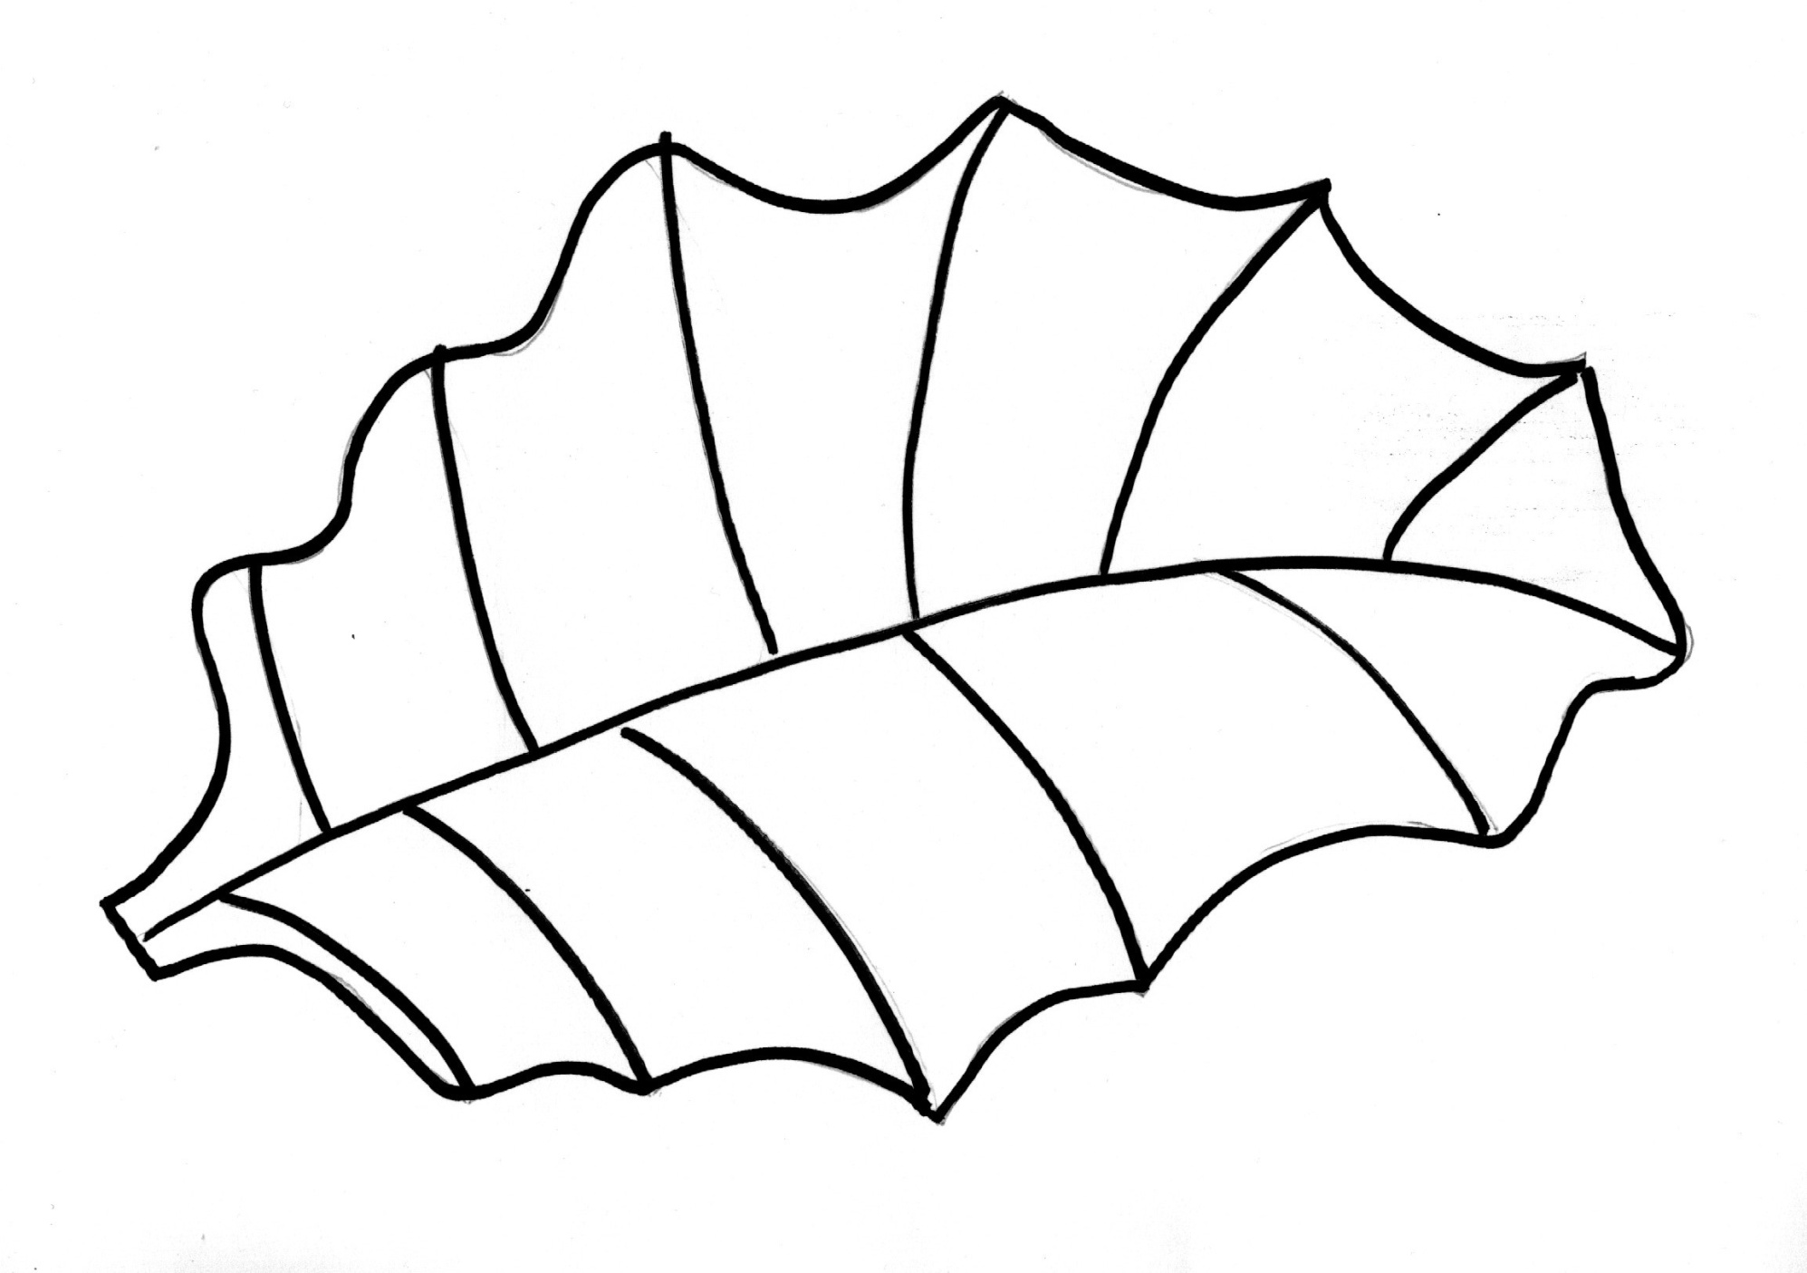

Slide 10


Slide 11

metodika
Prezentace pomáhá učiteli při tradiční frontální výuce praktických činností ve třídě. Vysvětluje pracovní postup při výrobě barevného šneka z papíru. Může být také využita při samostatné práci žáků, kde si učitel může ověřit schopnost žáků samostatně pracovat a číst s porozuměním.

Slide 12
Použité zdroje
http://www.google.cz/imgres?um=1&hl=cs&sa=N&biw=1366&bih=600&tbm=isch&tbnid=3VOLofYFeO_ZGM:&imgrefurl=http://www.dexys.cz/prodej/dekorace-stredni-snek&docid=ReaVNb1OR28r8M&imgurl=http://www.dexys.cz/imgs/products/pomy/74363_main.jpg&w=250&h=260&ei=ajTBT46wGpOf8gPKh-HWCg&zoom=1&iact=hc&vpx=320&vpy=147&dur=422&hovh=185&hovw=178&tx=134&ty=62&sig=106104419206657369877&page=2&tbnh=130&tbnw=125&start=23&ndsp=26&ved=1t:429,r:8,s:23,i:165

